Slide 1
Ett hem att växa i – grundutbildning för jour- och familjehem
Välkommen!
Socialstyrelsen och (kommunen eller organisationens namn)

Slide 2
Jag vill tacka min familj
Från en ungdom på Maskrosbarn

Slide 3
Första mötet
Utbildningens mål och innehåll
Presentation av kursledare och kursdeltagare
Dessutom introduktion till:
vad familjehemsvård är
barnen som bor i familjehem
risk- och skyddsfaktorer
barns åsikter om familjehemsvård
familjehemmens förväntningar och utmaningar

Slide 4
Utbildningens mål
Ge möjlighet att känna sig förberedda på vad det innebär att vara familjehem och hur det kan påverka både det placerade barnet och den egna familjen .
Ge ökade kunskaper om
familjehemsvården och barnen
ramarna för uppdraget – lagstiftning, samarbete, roller
barnens behov och rättigheter

Slide 5
Innehåll – åtta delar
Familjehemsvården och barnen
Ett uppdrag i samverkan med barnet i fokus
Att stödja barns behov av närhet och anknytning
Att hantera kriser, separationer och andra svåra upplevelser
Livslånga relationer och ursprungsfamiljens betydelse
Barns skolgång och hälsa
Att fostra och vägleda
Vardagen i familjehemmet

Slide 6
1. Familjehemsvården och barnen

Slide 7
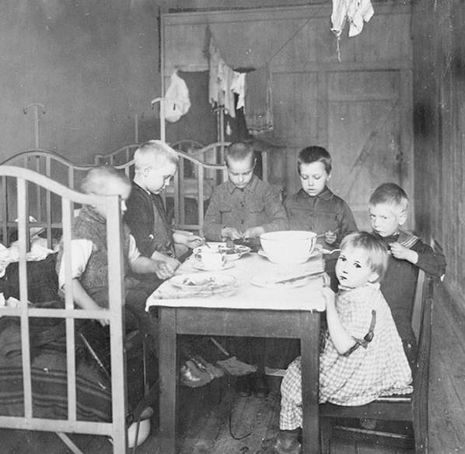
Familjehemsvård förr och nu
Första fosterbarnsstadgan 1785
Mål: att rota sig och växa upp
SoL och LVU kom 1982
SoL – frivillighet och samverkan
LVU – tvång
Mål: fortsatt kontakt och om möjligt återförening
Ändrad syn på barn, Barnkonventionen 1989
1920-talet: 37 000 barn − nu: ca 12 000 barn
(de ensamkommande barnen ej medräknade)

Slide 8
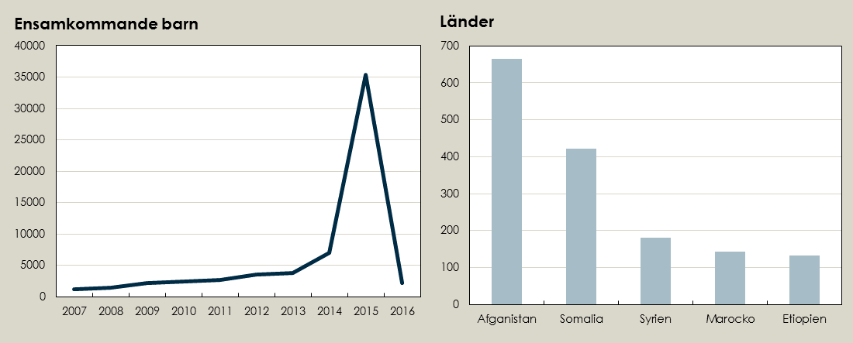
Ensamkommande barn Statistik 2016

Slide 9
Exempel på skyddande faktorer
Barnen
God hälsa
Trygg identitet och känsla av acceptans
Godkända skolresultat
Möjlighet att lära sig det nya landets språk
Att leva med eller ha kontakt med andra från samma kultur
Att ha kontakt med sin ursprungsfamilj
Familjen och närmiljön
Bra relation med vårdnadshavare och andra i ursprungsfamiljen
Så få separationer som möjligt

Slide 10
Reflektion
Tänk om det gällde mig och mitt barn?
Vad tycker du att familjehemmet i första hand behöver tänka på för att det ska bli bra för dina barn?
Finns det något särskilt du skulle vilja lägga till om ditt barn ska bo i en familj med en annan kulturell bakgrund än din egen?

Slide 11
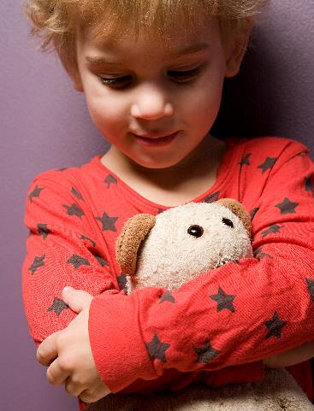
Barnkonventionens huvudprinciper
Inget barn får diskrimineras på grund av härkomst, kön, religion, funktionshinder eller andra skäl
Barnets bästa ska vara vägledande vid allt beslutsfattande och alla åtgärder som rör barn
Barn och unga ska tillåtas att utvecklas i sin egen takt och utifrån sina egna förutsättningar
Barn och unga ska ges möjligheter att framföra sina åsikter i frågor som berör dem

Slide 12
Grundläggande principer för familjehemsvården
Barns rätt till omvårdnad, trygghet, god fostran.
Ingen kroppslig bestraffning eller andra kränkningar (FB)
Barnets bästa och rätt till delaktighet
Eftersom barn ska i första hand växa upp hos föräldrarna ska återförening eftersträvas, men individuella bedömningar görs
God vård – trygg, säker, ändamålsenlig, med kontinuitet
Främja kontakt med anhöriga

Slide 13
2. Ett uppdrag i samverkan med barnet i fokus

Slide 14
Mål med andra mötet
Få kunskaper om
vikten av samarbete kring barnet
regler och principer som styr familjehemsvården
ansvarsfördelning mellan vårdnadshavare/ god man och familjehem
socialtjänstens ansvar och uppgifter
ansvaret för ensamkommande barn
familjehemmets villkor och rättigheter

Slide 15
Socialtjänstens handläggning av barn i familjehem
Anmälan om oro/ansökan om stöd
Utreda eller inte?
Utredning om barnets behov
Beslut om placering
Planering och förberedelser
Barnet flyttar in
Uppföljning av placeringen
Stöd, hjälp och kontakter efter utflyttning
Barnet flyttar ut

Slide 16
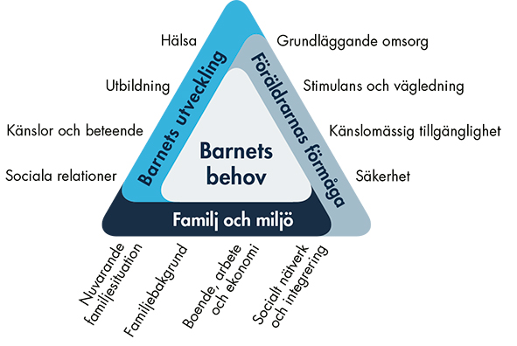
BBIC-triangeln

Slide 17
Vad händer nu?
Notes:
Klicka på bilden för att komma till länken (fungerar bara i visningsläge – annars högerklicka och välj öppna hyperlänk).
Vad händer nu
https://www.youtube.com/watch?v=VkwTWXkGEtg

Slide 18
Migrationsverkets roll
Bedömer rätten till asyl
Bedömer barnets ålder
Anvisar till kommun
Utser ett offentligt biträde för barnet
Efterforskar barnets vårdnadshavare
Planerar och genomför utvisning
Beslutar om familjeåterförening
Arbetar med återvändande

Slide 19
Filmen Removed
Klicka på bilden i visningsläge för att komma till filmen på Youtube
Notes:
Klicka på bilden för att komma till länken (fungerar bara i visningsläge – annars högerklicka och välj öppna hyperlänk).

Slide 20
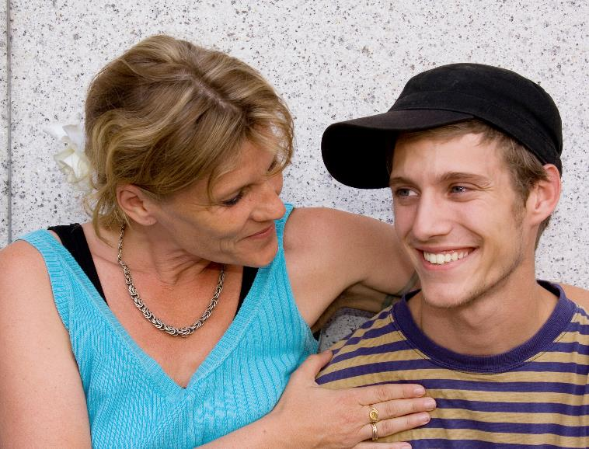
Vårdnadshavarens roll
Vara barnets juridiska företrädare med ansvar och rättigheter
Respektera barnets rättigheter
LVU – begränsat inflytande, umgängesrätt, kontakt och delaktighet är grunden
SoL – vårdnadshavarens samtycke krävs för placering, bestämmer i alla större frågor

Slide 21
Socialtjänstens roll
Bevaka barnets rättigheter
Ansvara för att barnet får god vård
Ansvara för utredning, planering, uppföljning, stöd efter vård
Stödja barn, föräldrar och familjehem
Stödja kontakten med närstående
Vara ”spindeln i nätet” och samverka
Har samma ansvar för ensamkommande som för alla andra barn
Ansöker om god man för ensamkommande barn
Ordna boende för ensamkommande barn

Slide 22
Familjehemmets roll
Ge god omvårdnad i vardagen
Besluta i vardagsfrågor
Bevaka barnets rättigheter
Samråda och samarbeta
Stödja föräldrakontakten
Följa överenskommelser

Slide 23
Det tredelade föräldraskapet och teamet runt barnet
Teamet runt barnet
Lärare/skola
BUP
Släktingar
Det tredelade föräldraskapet
Vårdnads- havare
Familjehems- föräldrar
Social- tjänst
Barnet

Slide 24
God man Särskilt förordnad vårdnadshavare
Överförmyndarmyndigheten tillsätter God man (under asylprocessen)
TR tillsätter Särskilt förordnad vårdnadshavare (fått uppehållstillstånd och är under 18 år)
Vara i vårdnadshavares och förmyndares ställe
Rätt och skyldighet att bestämma i alla frågor som rör barnets angelägenheter, Både personliga, ekonomiska och rättsliga
Har inte försörjningsplikt gentemot barnet och behöver inte ansvara för den vardagliga omvårdnaden
Respektera barnets rättigheter
Kan fråntas uppdraget om hen inte anses lämplig
Har inte tystnadsplikt

Slide 25
Gruppövning Samverkan kring barnet
Skriv på post-it
Ett barn som är placerat i familjehem har många personer med olika funktioner och roller omkring sig.
Fundera över vilka personer, funktioner och roller som finns runt barnet
Skriv upp varje funktion/roll på en post-it lapp. En roll per lapp!
Tänk på att skriva tydligt

Slide 26
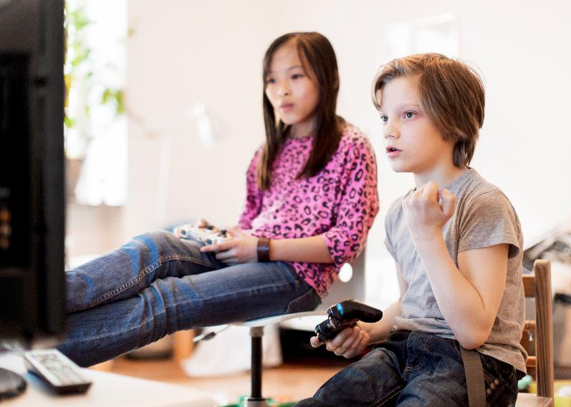
Socialtjänstens ansvar och uppgifter
Klargöra förväntningar
Upprätta avtal och planer
Ge information
Ge råd och stöd
Ge utbildning
Ge möjlighet till delaktighet

Slide 27
3. Att möta barns behov av närhet och anknytning

Slide 28
Mål med tredje mötet
Få kunskaper om
barns uppväxtvillkor
anknytning och varför den är så viktig
anknytningsmönster i olika kulturer
om vad du som familjehemsförälder kan göra för att påverka samspelet med barnet positivt

Slide 29
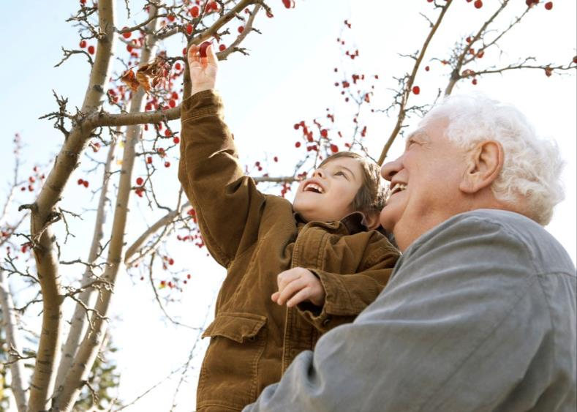
Reflektion
Vem eller vilka gav dig trygghet när du var liten?
Hur gav dem dig trygghet?
Om du har egna barn – hur gör du när du vill ge dem trygghet?
Hur gör du för att ge trygghet till det barn du är familjehem för?

Slide 30
Anknytningscirkel
Behov
Barnet
Tillit
Reaktion
Tillfreds- ställelse

Slide 31
Reflektion
Fundera på…
Hur känner sig Lova?
Vilka tankar tror ni Lova har om att flytta till familjehemmet?

Slide 32
Reflektion
Fundera på…
Vilka tankar får ni om att ta emot en flicka som Lova?
Hur kan ni som familjehems-föräldrar göra för att börja bygga upp en tillitsfull relation med Lova?

Slide 33
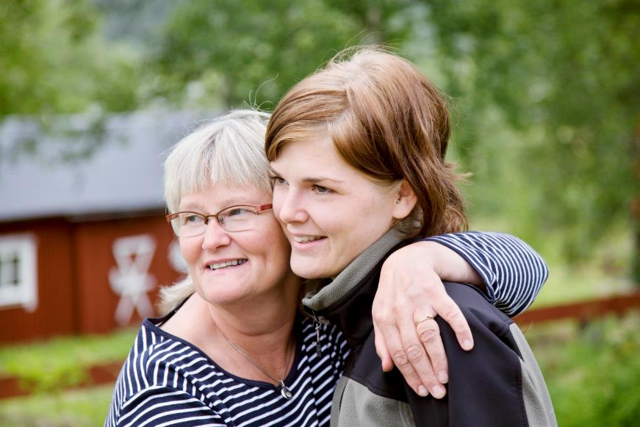
Skapa ett positivt samspel
Visa kärlek, värme och omsorg
Sätt gränser och regler som barnet kan klara
Lyssna, ha tålamod och var förutsägbar
Skapa rutiner i vardagen
Småprata och sätt ord på tankar och känslor
Hjälp barnet att släppa oro för föräldrarna – ge saklig information
Hantera känslor – var en förebild
Inkludera barnet i familjen

Slide 34
Individuell och kollektiv familjeform
”Me” -kultur | ”We”-kultur
Skuld
Skam
Vem är du?
Vem hör du ihop med?
Oberoende, självbestämmande, egna val
Hör ihop med gruppen, lydig, blygsam

Slide 35
Modell för interkulturell kommunikation
Du är medveten om att ditt eget sätt att vara och tänka är påverkat av den kultur du vuxit upp med.
Du är medveten om att den andra personens sätt att vara och tänka är påverkat av den kultur han eller hon vuxit upp i och du är intresserad av att genom att lyssna, ställa öppna frågor och ha dialog få veta mer.
Insikten och förståelsen du får i mötet skapar förutsättningar för en god kontakt.

Slide 36
4. Att hantera kriser, separationer och andra svåra upplevelser

Slide 37
Mål med fjärde mötet
Få kunskaper om
barns erfarenheter innan de kommer till familjehemmet
hur barn kan uppleva flytten till familjehemmet
hur barn kan reagera efter svåra händelser
att barnet behöver ett trauma- medvetet bemötande och vad det innebär

Slide 38
Separationer och förluster
Barnets ursprungsfamilj kan ha har förändrats flera gånger
Lämnat sina föräldrar och syskon
Upprepade familjehemsplaceringar är vanliga
Föräldrars död
Ensamkommande barn som har varit på flykt under lång tid
Flyttat runt både med sin familj och utan någon anhörig
Separation från språk, kultur, närmiljö och samhälle

Slide 39
Krisens stadier
Chock
Reaktion
Bearbetning
Nyorientering

Slide 40
Migrationens olika faser
Hemlands- fasen
Flykt- fasen
Nyetablerings- fasen

Slide 41
Traumamedvetet bemötande Del 1 Vad är trauma?
Film 1 från Rädda Barnen
Notes:
Klicka på bilden för att komma till länken (fungerar bara i visningsläge – annars högerklicka och välj öppna hyperlänk).
https://www.raddabarnen.se/vad-vi-gor/barn-pa-flykt/bemota-barn-pa-flykt/

Slide 42
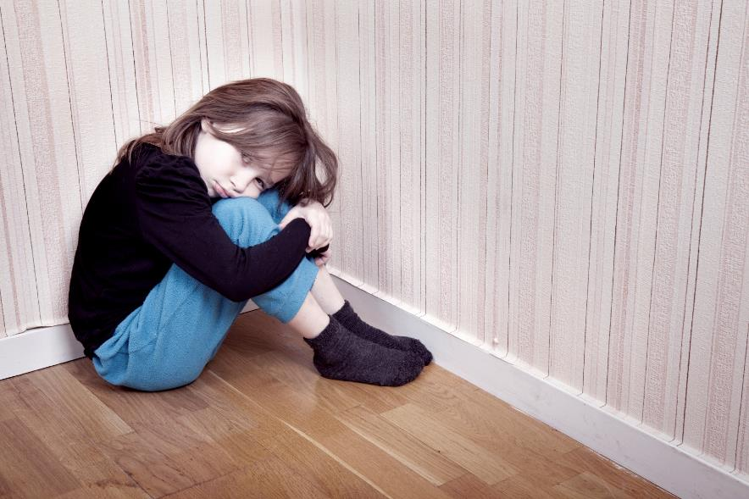
Traumamedvetet bemötande några förutsättningar
Ett förhållningssätt
Läkningen av trauma i vardagsmiljö
Lyhördhet och uppmärksamhet på barnets signaler på trauma
Förstå bakgrunden till barnets reaktion på trauma

Slide 43
Traumamedvetet bemötande Del 2 Vad är trauma?
Behov av trygghet
Goda relationer
Hjälp att hantera svåra känslor
Film 3 från Rädda Barnen
Notes:
Klicka på bilden för att komma till länken (fungerar bara i visningsläge – annars högerklicka och välj öppna hyperlänk).
https://www.raddabarnen.se/vad-vi-gor/barn-pa-flykt/bemota-barn-pa-flykt/

Slide 44
Traumamedvetet bemötande Del 3 Vad är trauma?
Behov av trygghet
Goda relationer
Hjälp att hantera svåra känslor
Film 4 från Rädda Barnen
Notes:
Klicka på bilden för att komma till länken (fungerar bara i visningsläge – annars högerklicka och välj öppna hyperlänk).
https://www.raddabarnen.se/vad-vi-gor/barn-pa-flykt/bemota-barn-pa-flykt/

Slide 45
Traumamedvetet bemötande
Gruppdiskussion
Vilka situationer tänker ni kan skapa trauman hos barn?
Hur ser ni att barnen är traumatiserade?
Vad kan ni som familjehem göra för att läka barnen?
När behöver man söka professionell hjälp?

Slide 46
William
Fundera på…
Hur förbereder man barnet på ytterligare en separation
Hur förbereder man sin egen familj på separationen
Vilka känslor vill du att William ska ha när han lämnar familjehemmet

Slide 47
William
Fundera på…
Vilka tecken finns det på att William skulle behöva professionell hjälp?
Vilken professionell hjälp tror ni han skulle behöva och vem tänker ni ska ge honom det?
Diskutera vilken hjälp som ni känner till som finns att tillgå för er och ert barn?

Slide 48
5. Livslånga relationer och ursprungsfamiljens betydelse

Slide 49
Mål med femte mötet
Få kunskaper om
barns olika flyttar och uppbrott
om ursprungsfamiljens betydelse
barnets umgänge med sina föräldrar och andra viktiga personer
om samarbetet mellan familjehemmet och barnets föräldrar
ensamkommande barn och ursprungs- familjens betydelse

Slide 50
Reflektion
Varför ska barnet ha kontakt med sin ursprungsfamilj, det vill säga föräldrar, syskon och andra släktingar?
Vad tänker ni om ensam- kommande barns kontakt med sitt ursprung?

Slide 51
Umgänge mellan barn och föräldrar
Grundprincip i lagen att barnet ska ha umgänge med sina föräldrar
Planering av umgänge
Frivilliga placeringar
LVU-placeringar

Slide 52
Att finnas kvar för barnet
Satsa på att bygga upp en bra kontakt med barnets föräldrar
Försök upprätthålla kontakten med barnet efter hemflytt eller utvisning/avvisning
Bekräfta för barnet hur viktig hon eller han är för er
Stå ut vid tonåringens frigörelse

Slide 53
6. Barns hälsa och skolgång

Slide 54
Mål med sjätte mötet
Få kunskaper om
vad lagen säger om familjehemsplacerade barns hälsa och skolgång
om familjehemsplacerade barns hälsoproblem och att de behöver uppmärksammas mer
hur stor inverkan bra skolresultat har på möjligheten till ett bra liv
om ensamkommande barns hälsa och skolgång

Slide 55
Placerade barns hälsa
75−80% av barnen lider av fysisk och psykisk ohälsa
Många har inte fått del av basprogram i barn- och skolhälsovård
Brister tandvård
Socialtjänsten har dålig kännedom om barnens hälsa
Högre risk för framtida sociala och psykiska problem
De ensamkommande barnen drabbas ofta av stark oro, depression och PTSD

Slide 56
Psykisk ohälsa
Oro och nedstämdhet
Huvudvärk och magont
Sömnsvårigheter
Svårigheter kring matsituationen
Utagerande beteende och aggressivitet
Blyghet och ängslan
Svårigheter att förstå andra och att göra sig förstådd
Skolproblem

Slide 57
Risker och utsatthet
Alkohol och andra droger
Tonårsföräldraskap
Sociala medier
Sexuellt utnyttjande
Hedersförtryck
Könsstympning

Slide 58
Tips på bra sidor för fördjupning och vidare hjälp
www.UMO.se
www.YOUMO.se
www.dinarättigheter.se
www.hedersförtryck.se
Sex mot ersättning www.socialstyrelsen.se

Slide 59
Forskning om skolgången
Det finns ett starkt samband mellan låga betyg i årskurs 9 och framtida problem
Det är 2−3 gånger vanligare med låga betyg hos familjehemsplacerade barn jämfört med andra barn
Placerade barn underpresterar trots normal begåvning och flera år i familjehem - för låga förväntningar
37% av de placerade barnen avslutar 3-årigt gymnasium jämfört med 79% i normalpopulationen (2015)

Slide 60
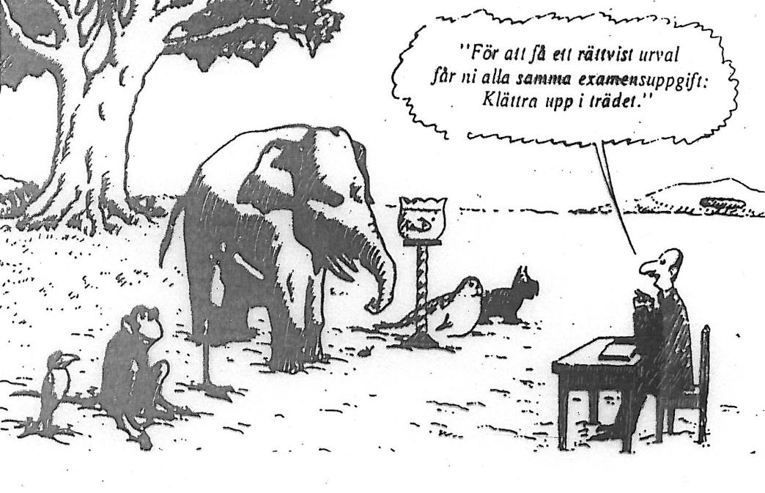
Rättvist?

Slide 61
Framgångsfaktorer
Samverkan mellan alla inblandade
Samordning av resurser
Pedagogisk kartläggning av barnet
Individuella planer med mål
Handledning

Slide 62
Reflektion
Vilka positiva erfarenheter har du av att läsa tillsammans med barn?
Hur kan man öka barns och ungas läsintresse? Exempel utifrån olika åldrar.

Slide 63
Reflektion
Fundera på!
Hur skulle ni som familjehemsföräldrar, konkret, kunna hjälpa Danny på hemmaplan?
Behöver ni eller Danny hjälp från annat håll också? Vad behöver ni och från vem?

Slide 64
7. Samspel och gränssättning

Slide 65
Mål med sjunde mötet
Få kunskaper om
hur du som familjehemsförälder kan främja ett bra samarbete med barnet
strategier för att lösa konfliktsituationer
hur du kan hjälpa barnet att bryta negativa beteenden

Slide 66
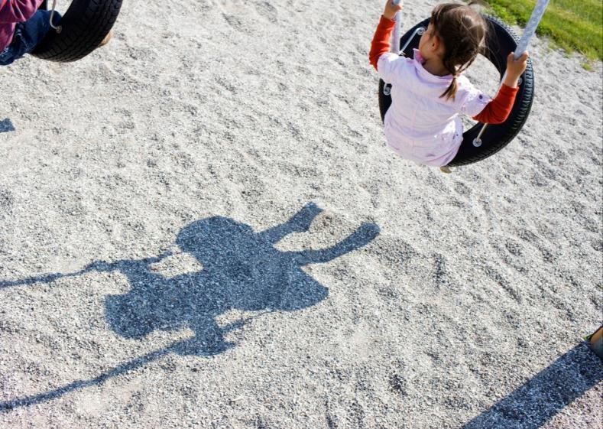
Reflektion
Känns rollerna realistiska eller är det något som inte stämmer med verkligheten? Är något oklart?
Vad känns som den största utmaningen för dig?

Slide 67
Om beteendeproblem som riskfaktor
Alla placerade barn har inte beteendeproblem
Positiva förväntningar − positiva beteenden
Beteendeproblem kan ha olika orsaker och kräva olika bemötanden
Att skapa en god relation är grunden

Slide 68
Reflektion
Vilken typ av uppmuntran använder du?
Vad skulle du behöva göra om du ville öka graden av uppmuntran?

Slide 69
Reflektion
Fundera på!
Vad tror du Maria känner och hur kan hon hantera sina känslor?
Vad är viktigt att tänka på för att nå fram?
När och hur kan det vara klokast att tala med Daniel?

Slide 70
Aktivt lyssnande
Visa med din kropp att du lyssnar
Lyssna färdigt, avbryt inte
Använd ”öppna frågor”
Hjälp till att sätta ord på känslor, men var lyhörd

Slide 71
Rollspel 1:
Daniel börjar: ”Jag tänker inte gå till den där jä-a fotbollsträningen för ledaren är inte ok!”
Rollspel 2:
Maria börjar: ”Jag hörde av din lärare att du inte var i skolan i måndags”.

Slide 72
Effektiv kommunikation
Välj tillfälle och se till att fånga uppmärksamheten
Var kortfattat och tydlig, men vänlig
Tala om vad du önskar – inte vad du inte önskar
Skapa tid för barnet att utföra en uppmaning och andra önskemål

Slide 73
De tre korgarna
Ej förhandlingsbart
Förhandlingsbart
Låt passera, barnet bestämmer själv

Slide 74
Reflektion
Fundera på!
Vad tycker du om att använda belöningar och konsekvenser?
Vilka erfarenheter har du från din barndom?
Erfarenheter med egna barn?
Fördelar och nackdelar?

Slide 75
Viktigt om belöningssystem
Barnets delaktighet och barnets bästa
Begränsad tid
Avgränsat moment, inte aktivt barnets hela vakentid
Endast positiv förstärkning, inte straff
Belöningar får inte omfatta det som barnet har rätt till ändå

Slide 76
8. Vardagen i familjehemmet

Slide 77
Mål med åttonde mötet
Få kunskaper om
hur du som familjehemsförälder kan ta emot barnet på ett välkomnande sätt
hur den egna familjen påverkas när en ny familjemedlem flyttar in
hur de egna barnen kan känna och tänka
hur du kan stödja barnet inför flytt till eget boende

Slide 78
Att skapa trygghet
Inkludera barnet och skapa känsla av tillhörighet
Ha tid för barnet och visa att du lyssnar
Skapa trygga och förutsägbara rutiner
Gör roliga och trivsamma saker tillsammans
Var tydlig med vad du vill och menar
Berätta om era vanor och traditioner
Ta det lugnt i början

Slide 79
Särskilt om ensamkommande
Ingen tid för förberedelse
Ofta mindre bakgrundinformation
Talar olika språk
Vikten av att behålla modersmål
Religionens betydelse
Asylprocess som stressar och oroar
Viktigt att känna tillhörighet och gemenskap med familjehemmet

Slide 80
Vincent
Fundera på!
Vilka risker ser ni för Vincent när placeringen avslutas?
Vad kan ni som familjehem göra för att förbereda Vincent på utflytten?
Vad kan ni som familjehem göra för Vincent när han har flyttat från er?

Slide 81
Reflektion
Om du har egna barn, hur har de blivit förberedda på att de kanske ska få eller har fått fostersyskon?
Hur tror du att det påverkar dina barn att ni blir familjehem?

Slide 82
Att tänka på − barn
Förbered och involvera de egna barnen inför placeringen
Alla barnen i familjen behöver tid och uppmärksamhet – både egna och placerade
Var observant på relationen mellan barnen
En god relation mellan barnen betyder mycket och extra stöd kan behövas för att skapa bästa möjliga förutsättningar för det

Slide 83
Att tänka på − vuxna
De vuxna behöver prata och stötta varandra
Egen släkt och vänkrets berörs − styrka och svårighet
Ta hjälp av släkt och vänner om möjligt
Försök hitta en personlig strategi för stresshantering som promenad, fotboll, yoga …

Slide 84
”Men när man kommit igenom det där och nått en lösning, använt sig av sina kunskaper och fått ny kunskap och erfarenhet, då känns det så bra.”
Familjehemsförälder

Slide 85
Utbildningens innehåll
Familjehemsvården och barnen
Ett uppdrag i samverkan med barnet i fokus
Att stödja barns behov av närhet och anknytning
Att hantera kriser, separationer och andra svåra upplevelser
Livslånga relationer och ursprungsfamiljens betydelse
Barns skolgång och hälsa
Att fostra och vägleda
Vardagen i familjehemmet

Slide 86
Tack för att du deltagit!
LYCKA TILL!

Slide 87
Mer information finns på:
www.socialstyrelsen.se

